Slide 1
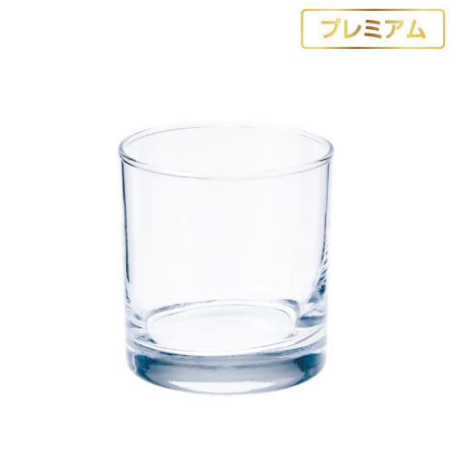
【提案書】
ロックグラス(ストレート)
特徴
【プレミアム】直径が均一のストレートな形状が特徴的。大きな氷もそのまま入れられるためロックグラスは見た目でもお酒を美味しく楽しめます。贈答用や記念用等におすすめ。
納期
納期スペース
仕様
サイズ ：口径73ｘ高さ78mm
容 量 ：230ml
重 量 ：約210g
生産国 ：日本製
お見積
お見積りスペース

